Slide 1


Réforme des allocations de chômage
1

Slide 2

Objectif affiché de la réforme :
Réduire les dépenses pour réduire le déficit budgétaire
Objectif attendu : 1,9 milliards d’économies
2
Notes:
2

Slide 3

2004 – Réforme : Activation
Objectif : Encourager le retour à l’emploi
Mise en place :
Contrôle de la recherche active d’emploi
Sanctions et exclusions
Résultat : ❌ Pas de remise à l’emploi — Chômage structurel persistant

Slide 4
2012 – Réforme : Dégressivité des allocations
Objectif : Inciter à une reprise rapide de l’emploi
Mise en place :
Réduction progressive des allocations de chômage
Création d’un choc psychologique
Résultat : ❌ Pas de remise à l’emploi — Chômage structurel maintenu

Slide 5
2025 – Réforme : Limitation des allocations dans le temps
Objectif : Forcer une insertion rapide sur le marché du travail
Mise en place :
Limitation des allocations à 1 an
Nouveau choc psychologique voulu
Résultat attendu : ❓ Pas encore confirmé — Risque de chômage structurel persistant

Slide 6
Baisse du chômage
1/3
Retour à l’emploi
Exclusions
  Aide sociale
  Sortie du champ de la protection sociale
Transfert vers autres régimes de sécurité sociale
  Assurance maladie invalidité
  Pension

Slide 7
En réalité, la réforme cache d’autres objectifs recherchés par la coalition Arizona:
Double objectif:
tirer les conditions de travail et les salaires vers le bas
Combler les « trous » des métiers en pénurie
Pour les travailleurs : pression indirecte sur les salaires et les conditions de travail
via le chantage à l’emploi « si tu n’es pas content, il y a un chômeur qui est prêt à travailler pour moins cher »
Moins bonnes conditions de chômage = moyen de créer la peur de se retrouver au chômage = meilleur moyen de rendre les travailleurs dociles
Pour les chômeurs :
Devoir accepter n’importe quel emploi (logique d’activation + dégressivité), peu importe les compétences, l’expérience professionnelle, la formation, les aspirations
Et du côté de la NVA (projet indépendantiste pour la Flandre) : régionaliser une partie de la sécurité sociale
7

Slide 8
En réalité, la réforme cache d’autres objectifs recherchés par la coalition Arizona:
Double objectif:
tirer les conditions de travail et les salaires vers le bas
Combler les « trous » des métiers en pénurie
Pour les travailleurs : pression indirecte sur les salaires et les conditions de travail
via le chantage à l’emploi « si tu n’es pas content, il y a un chômeur qui est prêt à travailler pour moins cher »
Moins bonnes conditions de chômage = moyen de créer la peur de se retrouver au chômage = meilleur moyen de rendre les travailleurs dociles
Pour les chômeurs :
Devoir accepter n’importe quel emploi (logique d’activation + dégressivité), peu importe les compétences, l’expérience professionnelle, la formation, les aspirations
Et du côté de la NVA (projet indépendantiste pour la Flandre) : régionaliser une partie de la sécurité sociale
8

Slide 9
La CSC est contre cette réforme
Pour plusieurs raisons :
1/ la quadruple peine pour les chômeurs :
Perdre son emploi
Appauvrissement direct
Devoir accepter n’importe quel emploi (logique d’activation + dégressivité), peu importe les compétences, l’expérience professionnelle, la formation, les aspirations
Forte pénalisation au niveau de la pension (156 jours+ périodes assimilées + salaire fictif)
2/ une responsabilité individuelle sur le dos des chômeurs plutôt qu’une responsabilité collective de créer de l’emploi, de lutter contre les discriminations et les pièges à l’emploi
Approche sanction plutôt qu’un accompagnement à la recherche d’emploi
Pas de solutions visant à lutter contre les pièges à l’emploi
  Revalorisation des salaires pour augmenter l’écart entre les allocations de chômage et les revenus de travail
  Développement des places en crèche
  Attention pour des emplois permettant conciliation vie privée et vie professionnelle
9

Slide 10
La CSC est contre cette réforme
= une erreur historique majeure pour plusieurs raisons :
1/ la quadruple peine pour les chômeurs :
Perdre son emploi
Appauvrissement direct
Devoir accepter n’importe quel emploi (logique d’activation + dégressivité), peu importe les compétences, l’expérience professionnelle, la formation, les aspirations
Forte pénalisation au niveau de la pension (156 jours+ périodes assimilées + salaire fictif)
2/ une responsabilité individuelle sur le dos des chômeurs plutôt qu’une responsabilité collective de créer de l’emploi, de lutter contre les discriminations et les pièges à l’emploi
Approche sanction plutôt qu’un accompagnement public à la recherche d’emploi
Pas de solutions visant à lutter contre les pièges à l’emploi
  Pas de revalorisation des salaires pour augmenter l’écart entre les allocations de chômage et les revenus du travail
  Pas de développement des places en crèche
  Pas assez d’emplois permettant une bonne conciliation vie privée et vie professionnelle
  Pas de soutien offert pour ls problèmes de mobilité
10

Slide 11
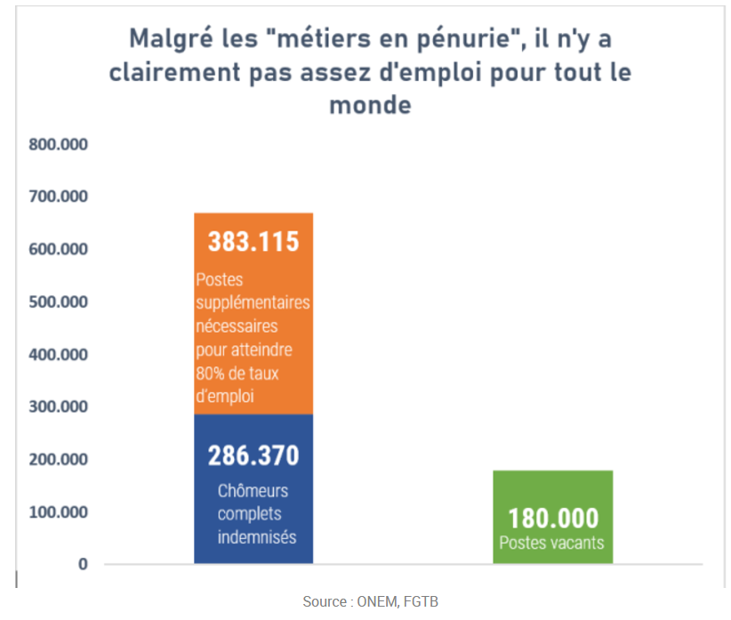

Absence de responsabilité mise sur les entreprises et les politiques publiques de créer de l’emploi et de l’emploi de qualité
Notes:
Ce sont les chiffres pour la Belgique.
En Wallonie, au 18/12/2024
11

Slide 12

Equation ?
Si l’on pose :
  Offre de postes de travail: O = 180.000 (emplois vacants)+253.000 (création d’emploi?)= 433.000
  Demande de postes de travail: D=300.000 (chômeurs) +300.000​ (malades) = 600.000
Alors :
  Déficit d’emplois=D−O=600.000−433.000 = 167.000

Slide 13
La CSC est contre cette réforme
= une erreur historique majeure pour plusieurs raisons :
3/ Régression sociale sans précédent des droits des travailleurs et problème de dignité humaine
Allocation de chômage = droit social constitué par le travail
Quelles opportunités concrètes offerte aux personnes exclues ?
4/ problèmes opérationnels
13

Slide 14

Que faisons aux TSE de Bruxelles?
Rejoignez nous!

Slide 15

Fin du chômage illimité
Modification de la réglementation

Slide 16
Vérification des faits
1. Allocations de chômage limitées à 2 ans et pas pour les chefs de ménage ?
FAUX
PAR DEFAUT : limitées à 1 an = 12 mois
Durée maximale : 2 ans = 24 mois
Pour tout le monde
2. Exception pour la plupart des plus de 55 ans ?
FAUX
Les plus de 55 ans doivent aussi avoir travaillé au moins 30 ans !
Le passé professionnel requis sera relevé progressivement. En 2030, il sera de 35 ans.
Seuls 2 chômeurs âgés sur 10 remplissent cette condition.

Slide 17
Modification de la réglementation

Slide 18
Chômage complet

Slide 19
Fin du droit aux allocations ?
01/01/2026
Qui ?
Allocation la plus basse au 30/06/2025
+
≥ 20 ans de chômage
01/03/2026
Qui ?
Allocation la plus basse au 30/06/2025
+
≥ 8 < 20 ans de chômage
01/04/2026
Qui ?
Allocation la plus basse au 30/06/2025
+
< 8 ans de chômage
01/07/2026
Qui ?
2ème période de chômage au 30/6/2025
Chômage = chaque jour indemnisé jusqu’au 31 12 24
! Entre le 01/07/2026 et le 01/07/2027 :
1ère période de chômage au 30/06/2025
En attente du passé professionnel

Slide 20
Exception : formation à un métier en pénurie
Formation à un métier en pénurie (enseignant, construction, transport, logistique, etc.) : maintien de l’allocation si :
Approuvée par le VDAB/Actiris/Forem
Commencée avant le 01/01/2026 !
Pendant la durée de la formation, jusqu’au 30/06/2030 max

Slide 21

L’allocation diminuera pendant la formation.
A partir du 01/03/2026, plus de gel du montant.

Slide 22
Exception : allocation de garantie de revenus (AGR)
< mi-temps
Voir les règles de fin de droit
> mi-temps ou 19h/semaine
Droit tant que l’emploi se poursuit sans interruption
jusqu'au 30/06/2026 :
l’AGR est calculée selon les règles en vigueur avant le 01/03/2026
à partir du 01/07/2026 :
l’AGR est calculée selon les règles applicables à partir du 01/03/2026

Slide 23
Exception : +55
+55
& < 30 ans de passé professionnel
Voir les règles de fin de droit
+55
& ≥ 30 ans de passé professionnel
= pas de limitation dans le temps
Le passé professionnel est augmenté d’un an chaque année :
de 30 ans en 2025 à 35 ans en 2030.

Slide 24

Quand une personne a-t-elle à nouveau droit à une allocation ?
(législation à partir du 1/3/2026)
* travail = à temps plein OU à temps partiel (impact)
1 an de travail* au cours des trois dernières années (312 jours en 36 mois)
droit de base de 12 mois.
1 mois d’indemnité par période de 4 mois de travail
MAX 12 mois d'allocations supplémentaires (min. 5 ans de travail)
ATTENTION = donc max. 24 mois = 2 ans
1ère année = allocation maximale plus élevée
2ème année = allocation minimale pour tout le monde

Slide 25
Allocation d’insertion
= jeunes en fin de scolarité

Slide 26
Fin du droit à l’allocation ?
Allocation d’insertion avant le 01/01/2025
Date de fin = 31/12/2025
Allocation d’insertion du 01/01/2025 au 28/02/2026
droit de 1 an
Vous avez travaillé ?
La date de fin peut être reportée
jusqu'à 12 mois maximum

Slide 27
Exception : allocation de sauvegarde
L’allocation de sauvegarde est octroyée par l’ONEm aux demandeurs d’emploi non mobilisables à l’expiration de leur droit aux allocations d’insertion.
​
Ces allocations ne sont pas concernées par la limitation dans le temps !

Slide 28
Réglementation à partir du 01 03 26

Slide 29

Quand avez-vous droit à une allocation d'insertion ?
Moins de 25 ans
Stage d’insertion professionnelle (SIP) terminé
  = inscrit au VDAB/Actiris/Forem ou avoir travaillé
  156 jours
​3. 2 évaluations positives
4. Exigence de diplôme pour tout le monde
5. Droit de base à 1 an d'allocation
Si vous avez suffisamment travaillé
→ chômage complet

Slide 30
Droit au chômage complet
* travail = à temps plein OU à temps partiel (impact)
1 an de travail* au cours des 3 dernières années (312 jours en 36 mois)
droit de base de 12 mois
1 mois d’indemnité par période de 4 mois de travail
MAX 12 mois d'allocations supplémentaires (min. 5 ans de travail)
ATTENTION = donc max. 24 mois = 2 ans
1ère année = allocation maximale plus élevée
2ème année = allocation minimale pour tout le monde

Slide 31
Actiris : votre partenaire vers l’emploi !

Slide 32

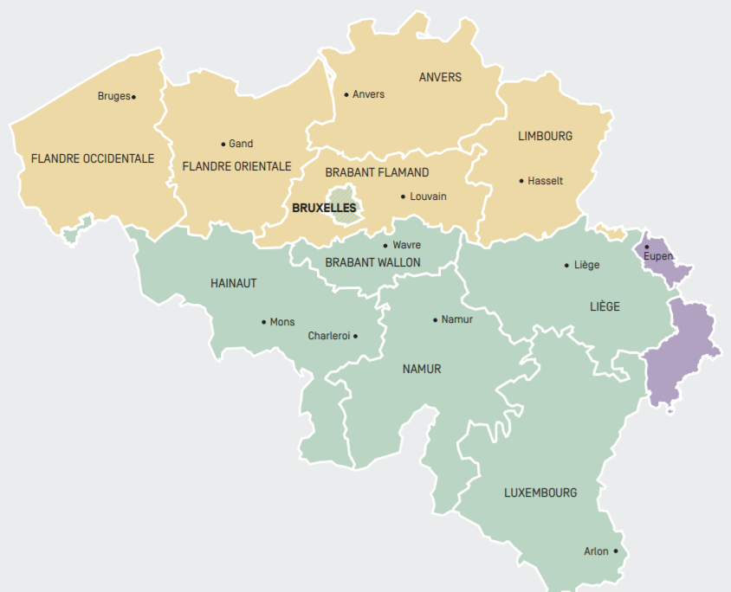








Actiris : au service des Bruxellois
&
Notes:
Actiris est le Service Public Régional Bruxellois de l’emploi. En Wallonie, c’est le Forem et en Flandre le VDAB.
Actiris a conclu des partenariats avec le VDAB et Bruxelles Formation pour former les Chercheurs d’emploi

Slide 33
Comment Actiris peut vous aider ?

Slide 34


Apprendre à postuler efficacement
Un accompagnement personnalisé pour booster vos candidatures et vous aider à décrocher l’emploi qui vous correspond.
Actiris et ses partenaires vous accompagnent gratuitement pour :
Rédiger un CV et une lettre de motivation percutants
Préparer vos entretiens d’embauche
Maîtriser les réseaux sociaux professionnels
… Et bien plus encore, selon vos besoins !
Un accompagnement sur mesure pour vous aider à décrocher l’emploi qui vous correspond.

Slide 35




Développer de nouvelles compétences
Avec Actiris, vous pouvez suivre des formations gratuites chez nos partenaires pour :
Apprendre un métier ou vous réorienter
Améliorer votre niveau en langues
Renforcer vos compétences en informatique

Slide 36
Venez nous voir - Sans rendez-vous
Actiris vous accompagne dans votre parcours vers l’emploi.
Certaines antennes vous accueillent sans rendez-vous pour un soutien immédiat :
  🕒 Tous les mardis de 9h00 à 12h00 et de 13h30 à 15h30
  🕒 Tous les jeudis de 13h30 à 15h30
Services disponibles sur place :
Réinscription
Remise d’attestation
Conseils pour l’emploi et la formation
Infos sur les chèques langues et TIC
Self-Zones en accès libre.
Dans toutes nos antennes, profitez gratuitement de :
Ordinateurs avec internet
Modèles de CV
Imprimante pour vos documents professionnels

Slide 37


Découvrir la Cité des Métiers
Vous cherchez un emploi, envisagez une reconversion, une formation ou un projet entrepreneurial ?
La Cité des Métiers vous informe, vous conseille
et vous oriente à chaque étape de votre parcours.
Accessible en ligne ou sur place, sans rendez-vous.

Slide 38




Postuler à un métier qui recrute
Vous souhaitez attirer l’attention des employeurs et maximiser vos chances de décrocher
un emploi ? Certains métiers sont particulièrement recherchés et offrent davantage d’opportunités. Découvrir ces métiers et les chemins qui y mènent, c’est se donner plus de chances de décrocher un emploi.
Découvrez-les sur le site panorama.actiris.brussels

Slide 39
Nous contacter ?

Slide 40

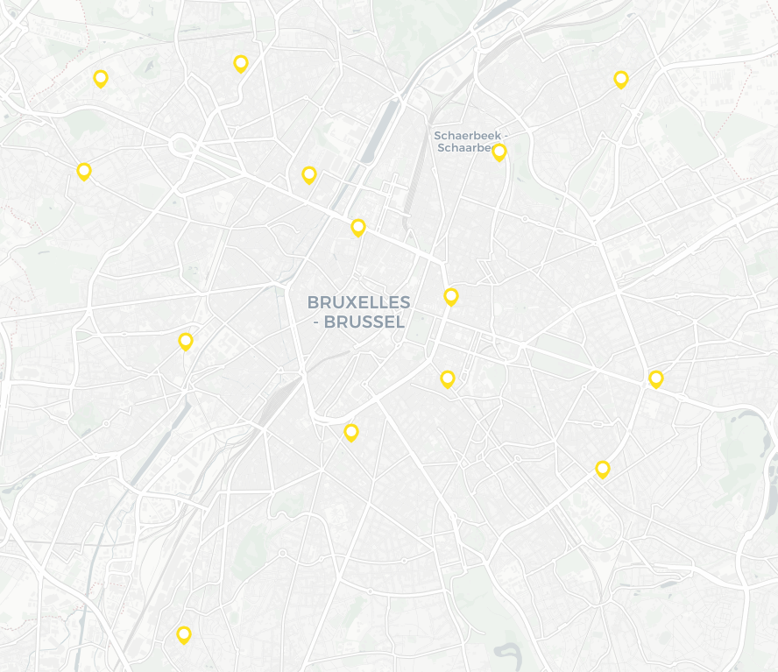

Nos points de contacts
Site web : www.actiris.brussels
Contact Center : 0800 35 123 (numéro gratuit)
Nos antennes (accès gratuit) :
  Anderlecht – Rue de Birmingham 225
  Berchem-Sainte-Agathe – Chaussée de Gand 1154
  Bruxelles – Boulevard d’Anvers 26
  Forest – Rue de la Station 17
  Ganshoren – Place Reine Paola 11
  Jette – Léon Theodor 108
  Molenbeek – Rue Vandenboogaerde 91
  Montgomery – Avenue de Broqueville 12
  Saint-Gilles – Rue de la Source 15
  Saint-Josse-ten-Noode – Avenue de l’Astronomie 30
  Schaerbeek – Rue de Jérusalem 46
  Etterbeek – Boulevard Louis Schmidt 29
  Evere – Rue du Collège 30
  Uccle – Chaussée d’Alsemberg 1011

Slide 41
Merci

Slide 42

Réforme de la réglementation du chômage : décryptage
Webinaire
25/09/2025, 12h00 – 13h30

Slide 43
Partie I :
Les grandes lignes de la réforme du chômage

Slide 44


Loi-Programme votée à la Chambre (18/07/2025) et publiée au Moniteur Belge (29/07/2025)
Champ d’application :
Ne concerne que les chômeurs indemnisés = CE qui touchent des allocations de chômage
  Allocations de chômage ordinaires (allocations de chômage sur base du travail)
  Allocations d’insertion (allocations de chômage sur base des études)
=> 35 % des stagiaires CE (BF et partenaires) = chômeurs indemnisés
=> Réforme : pas d’impact direct sur une grande partie du public
(ex. bénéficiaires du Revenu d’Intégration Sociale du CPAS ou sans revenu)
Entrée en application :
01/03/2026 : UNIQUEMENT pour les chômeurs admis aux allocations de chômage à
partir du 01/03/2026
Chômeurs admis aux allocations avant 01/03/2026 =
période transitoire
Être admis aux allocations de chômage =
Avoir demandé les allocations de chômage et avoir reçu une réponse positive de l’ONEM
3

Slide 45
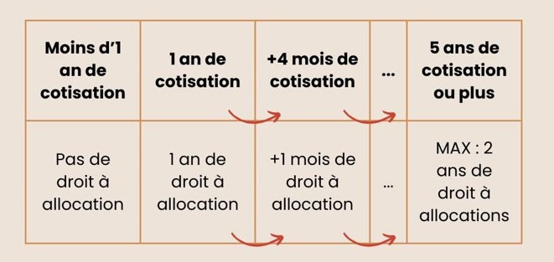
LIMITATION DANS LE TEMPS ET RÉVISION DES CONDITIONS D’ADMISSIBILITÉ
Allocations de chômage ordinaires (sur base du travail/passé professionnel)
1 an de travail au cours des 36 mois précédant la demande d’allocations => 1 an d'allocations de chômage, soit le droit minimum
Chaque tranche supplémentaire de 4 mois de travail => 1 mois supplémentaire d'allocations
=> 20 mois de travail (12 mois + 2*4 mois) = 14 mois d’allocations (12 mois + 2*1 mois)
5 ans de travail ou plus => 2 ans d'allocations, soit le droit maximum
Conditions identiques pour toutes les tranches d’âge
Dégressivité
  Pendant la première année : sur base du dernier salaire perçu
  Dégressivité accélérée à partir du 13e mois : montants forfaitaires qui diffèrent selon la catégorie familiale (sous le seuil de pauvreté)
Quelques exceptions à la limitation dans le temps :
55 ans et plus, avec une carrière à mi-temps d'au moins 30 ans (35 ans
2030)
AGR
Allocations de sauvegarde
Statut d’artiste
etc.

Slide 46
LIMITATION DANS LE TEMPS ET RÉVISION DES CONDITIONS D’ADMISSIBILITÉ
Allocations d’insertion (sur base des études)
Stage d’insertion socio-professionnelle
Inscription chez Actiris comme CE immédiatement à la fin des études/école (ne plus être en obligation scolaire)
Durée de 6 mois (au lieu de 12)
2 évaluations positives du comportement de recherche d’emploi (Actiris)
Accès à la formation professionnelle => évaluation positive
Allocations d’insertion
Limitées à 1 an (au lieu de 3)
Conditions d’octroi :
  2 évaluations positives d’Actiris
  Demande introduite avant l'âge de 25 ans
  Prouver l’obtention d’un diplôme, certificat ou attestation, çàd prouver la réussite de ses études ou de certaines formations (ancien système : uniquement les moins de 21 ans)
=> inclus CECAF ET TITRES DE COMPÉTENCES

Slide 47

GEL DE LA DÉGRESSIVITÉ ET PROLONGATION DE LA PERIODE D’INDEMNISATION PENDANT LA FORMATION
AR 25/11/1991 : 2 mesures qui permettent de sécuriser la situation financière des CCI en formation professionnelle
(Art. 116§4) Gel de la dégressivité des allocations de chômage en cas de formation professionnelle à temps plein (35h/semaine) d’au moins 4 semaines
(Art. 116§2) Prolongation de la période d’indemnisation en cas de formation professionnelle à temps plein (35h/semaine) d’au moins 3 mois
Formation professionnelle = formation couverte par un contrat de Bruxelles Formation, du Forem, du VDAB ou de l’ADG
= Abrogé par la nouvelle réglementation
S’applique aux chômeurs admis aux allocations de chômage à partir du 01/03/2026
La suppression de ces deux mesures ne s’applique pas encore aux chômeurs visés par la période transitoire
6

Slide 48
PÉRIODE TRANSITOIRE
Concerne les chômeurs admis aux allocations de chômage avant le 01/03/2026
(= chômeurs actuels et admis jusqu’au 28/02/2026)
L’ancienne réglementation continue de s’appliquer,
Pas concernés par la nouvelle réglementation,
SAUF pour
Calcul de leur date de fin de droit aux allocations
Pour les allocations ordinaires, calcul tient compte de :
  La période d’indemnisation dans laquelle se trouve le chômeur à la date pivot du 30/06/2025 (3e période, 2e période, 1ere période)
  Le passé de chômage ou le passé professionnel (pour ceux qui ont moins d’1 an de chômage au 30/06/2025)
Être admis aux allocations de chômage =
Avoir demandé les allocations de chômage et avoir reçu une réponse positive de l’ONEM
7

Slide 49
PÉRIODE TRANSITOIRE (admission au chômage avant le 01/03/2026)
Vagues de fin de droit aux allocations de chômage ordinaires sur base de la situation au 30/06/2025
Nouveaux entrants au chômage à partir du 01/07/2025 et jusqu’au 28/02/2026 (fin période transitoire) :
entre 1 an et 2 ans sur base du passé professionnel (date communiquée par l’ONEM au moment de l’admission)
Ex. demande allocations le 25/10/2025 et un 1 an de passé professionnel
=> Droit à 1 an d’allocations de chômage
=> Fin de droit = 24/10/2026
Chômeur visé les mesures transitoires (admis avant le 01/03/2026)
01/01/26
20 ans de chômage
01/03/26
8 ans et < 20 ans de chômage
01/07/26
01/07/27
2e période d’indemnisation au 30/06/2025
01/04/26
< de 8 ans de chômage
1ere période d’indemnisation au 30/06/2025
avec passé professionnel de 1 an
1ere période d’indemnisation au 30/06/2025
avec passé professionnel de 5 ans
........
3e période d’indemnisation au 30/06/2025
(NB. Pas d’exclusion avant le 01/01/2026)
Fin de droit aux allocations d’insertion :
Premières exclusions au 01/01/2026 : 12 mois ou plus Et ainsi de suite…
Exemple : allocations d’insertion depuis le 15/04/2025 -> exclusion au 14/04/2026
8

Slide 50
Partie II : Ce que prévoit la réforme pour les chômeurs indemnisés en formation
Chômeurs concernés par la période transitoire (admis au chômage avant le 01/03/2026) versus
Chômeurs admis au chômage à partir du 01/03/2026 (application de la nouvelle réglementation)

Slide 51

CHOMEURS EN FORMATION CONCERNÉS PAR LA PÉRIODE TRANSITOIRE (ADMISSION AU CHÔMAGE AVANT LE 01/03/2026)
L’ancienne réglementation continue de s’appliquer (ex. gel de la dégressivité en cas de formation professionnelle à temps plein d’au moins 4 semaines)
Certaines mesures spécifiques
=> 3 catégories de formation permettent de prolonger la durée du droit aux allocations
  une catégorie s’applique à la fois les bénéficiaires d’allocations de chômage ordinaires et les bénéficiaires d’allocations d’insertion
  une catégorie s’applique uniquement les bénéficiaires d’allocations de chômage ordinaires
  une catégorie s’applique uniquement les bénéficiaires d’allocations d’insertion
10

Slide 52
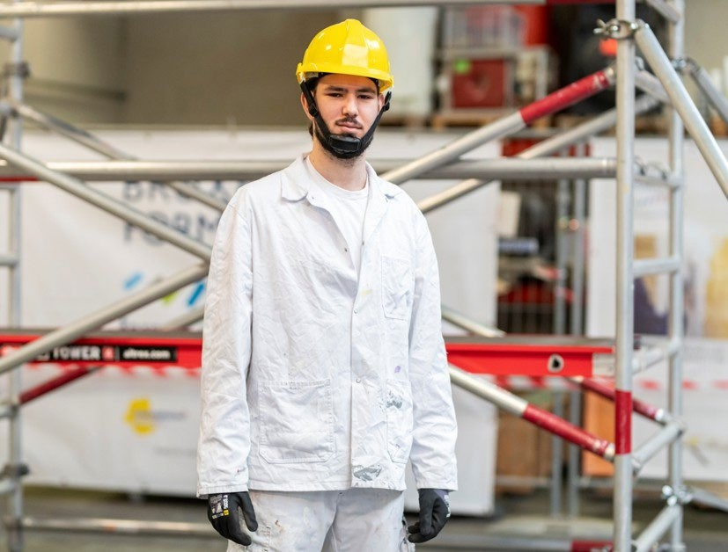
CHOMEURS EN FORMATION CONCERNÉS PAR LA PÉRIODE TRANSITOIRE (ADMISSION AU CHÔMAGE AVANT LE 01/03/2026)
1) Formation ininterrompue préparant à un métier en pénurie entamée avant le 1/01/2026 pour laquelle une dispense a été accordée par le service régional de l’emploi
Métier en pénurie = fonction critique en RBC et Corail = Métier Qui Recrute sur site web de Bruxelles Formation
S’applique aux bénéficiaires allocations ordinaires et d’allocations d’ insertion
Prolongation jusqu’à la fin de la formation –> Limite 30/06/2030
Gel de la dégressivité si temps plein (= 35h/semaine)
Rappel dispense automatique ACTIRIS pour Formation Professionnelle : 4 semaines et 20h/semaine
⇒ Ne change pas (Arrêté régional)
⇒ Préalable pour pouvoir bénéficier de la prolongation des allocations sur base des conditions plus restrictives de la loi fédérale
Exemple :
CCI avec 5 ans de chômage (fin de droit : 01/04/2026)
Entre en formation « Installateur électricien » le 27/10/25 – Formation temps plein de 14 mois
Prolongation des allocations de chômage jusqu’à la fin de la formation
+ gel de la dégressivité
  Chômeur visé par les mesures transitoires
  Dispense automatique Actiris
  Formation ininterrompue
  Prépare à un métier en pénurie
  Démarrage avant le 01/01/2026
  Temps plein
11

Slide 53
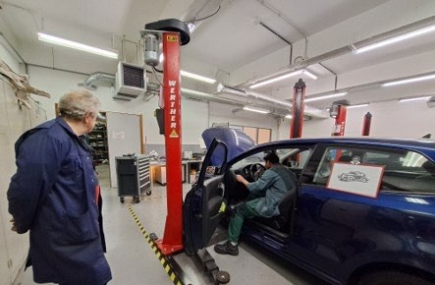
CHOMEURS EN FORMATION CONCERNÉS PAR LA PÉRIODE TRANSITOIRE (ADMISSION AU CHÔMAGE AVANT LE 01/03/2026)
2) Formation professionnelle à temps plein (35h/semaine) d’une durée d’au moins 3 mois entamée avant la date de fin de droit
S’applique uniquement aux bénéficiaires d’allocations de chômage ordinaire
Prolongation jusqu’à la fin de la formation – Limite 12 mois supplémentaires
par rapport à la date de fin de droit
Gel de la dégressivité
Exemple 1 :
CCI avec 5 ans de chômage (fin de droit : 01/04/2026)
Souhaite commencer une formation professionnelle d’employé.e en bureautique à temps plein de 10 mois qui démarre le 8/09/2025 (pas MQR)
Prolongation de ses allocations de chômage pendant la formation (limite au 01/04/2027)
+ gel dégressivité
  Chômeur visé par les mesures transitoires
  Formation professionnelle à temps plein d’une durée d’au moins 3 mois
  Démarrage avant sa date de fin de droit
  Dispense automatique Actiris
Exemple 2 :
CCI avec 5 ans de chômage (fin de droit : 01/04/2026)
Souhaite commencer une formation professionnelle de web designer (MQR) qui démarre le 15/02/2026. 12 mois à TP.
Prolongation de ses allocations de chômage pendant la formation (limite au 01/04/2027) + gel dégressivité
  Chômeur visé par les mesures transitoires
  Formation professionnelle à temps plein d’une durée d’au moins 3 mois
  Démarrage avant sa date de fin de droit
  Dispense automatique Actiris
Effets à long terme de cette catégorie de formations sur les chômeurs visés par les mesures transitoires car c’est la date de fin de droit qui entre en ligne de compte
Exemple :
Chômeur admis au chômage le 01/02/2026 et passé professionnel de 5 ans ->2 ans d’allocations
-> fin de droit : 01/02/2028
Si démarre une formation professionnelle à temps plein d’au moins 3 mois avant le
31/01/2028 => prolongation (limite au 31/01/2029) et gel de la dégressivité
12

Slide 54
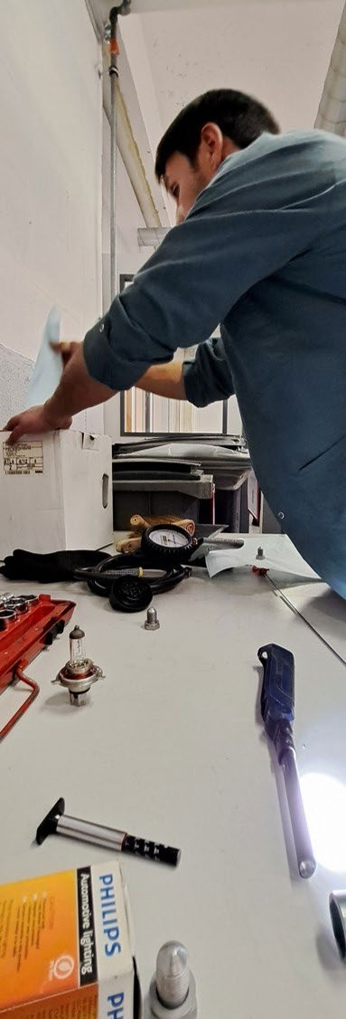

CHOMEURS EN FORMATION CONCERNÉS PAR LA PÉRIODE TRANSITOIRE (ADMISSION AU CHÔMAGE AVANT LE 01/03/2026)
3) Formation ininterrompue suivie par le bénéficiaire d’allocations d’insertion et qui ne prépare pas à un métier en pénurie ou qui prépare à un métier en pénurie mais a démarré après le 31/12/2025
S’applique uniquement aux bénéficiaires d’allocations d’insertion
Prolongation du droit aux allocations d’insertion pendant la formation, limité au 31/12/2026 (date est augmentée du nombre de mois complets entre le 1er janvier 2025 et la date de l’admission aux allocations d’insertion)
Exemple :
Bénéficiaire d’allocations d’insertion avec date de fin de droit le 14/02/2026 (admission le 15/02/2025)
Souhaite commencer une formation de « Commis de salle » de 6 mois qui démarre le 15/01/2026 (MQR, mais démarrage après le 01/01/2026)
Prolongation de ses allocations de chômage pendant sa formation (limite au 31/01/2027)
13

Slide 55
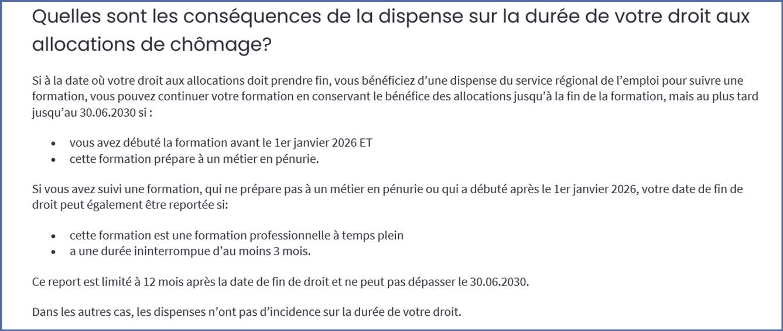
CHOMEURS EN FORMATION CONCERNÉS PAR LA PÉRIODE TRANSITOIRE (ADMISSION AU CHÔMAGE AVANT LE 01/03/2026)
Fiche T58 ONEM : Vous êtes un chômeur indemnisé dans le cadre des mesures transitoires et vous souhaitez suivre des études, une formation ou un stage ?
(fiche qui concerne les allocations de chômage ordinaires)
14

Slide 56

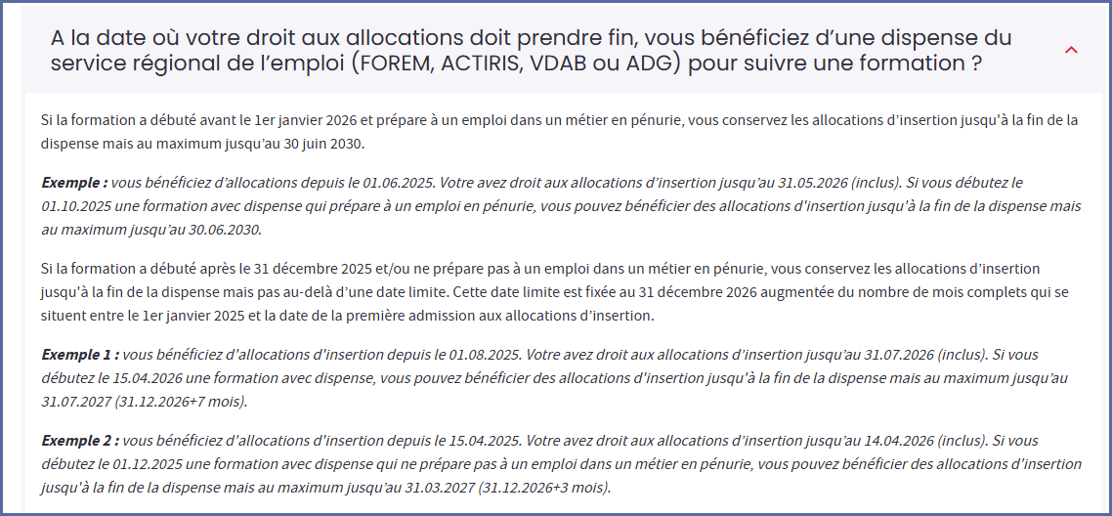
CHOMEURS EN FORMATION CONCERNÉS PAR LA PÉRIODE TRANSITOIRE (ADMISSION AU CHÔMAGE AVANT LE 01/03/2026)
Fiche T27 ONEM : Réforme des allocations d’insertion (les situations d’élargissement)
15

Slide 57

CHOMEURS EN FORMATION ADMIS AUX ALLOCATIONS DE CHÔMAGE À PARTIR DU 01/03/2026
Une seule catégorie de formation permet la prolongation des allocations de chômage.
S’applique uniquement aux bénéficiaires d’allocations de chômage ordinaires (≠ allocations d’insertion!)
Formation ininterrompue préparant aux métiers d'infirmier.e ou d’aide-soignant.e
Prolongation du droit aux allocations de chômage pendant la formation
  Limite : un an après la durée minimale totale normale de la formation - au plus tard cinq ans à compter du moment où la formation a débuté
Pas de gel de la dégressivité (même si temps plein)
16

Slide 58
EN RESUME :
Les éléments à vérifier pour une prolongation de la durée des allocations de chômage pendant la formation :
Admission aux allocations de chômage avant le 01/03/2026 ou à partir du 01/03/2026 ? => permet de situer le chômeur dans la phase transitoire ou dans la nouvelle réglementation
Le chômeur bénéfice-t-il d’allocations de chômage ordinaires ou d’allocations d’insertion ?
Quelle est sa date de fin de droit communiquée par l’ONEM?
Quelle est la formation visée : date de début, prépare à un métier en pénurie, temps plein, durée d’au moins 3 mois, etc.
Admission avant le 01/03/2026 (phase transitoire)
Admission à partir du 01/03/2026 (nouvelle réglementation)
Allocations de chômage ordinaires
Allocations d’insertion
Allocations de chômage ordinaires
Allocations d’insertion
Formation ininterrompue préparant à un métier en pénurie entamée avant le 1/01/2026 pour
laquelle une dispense a été accordée par le service régional de l’emploi
Formation ininterrompue qui ne prépare pas à un métier en pénurie ou qui prépare à un métier en pénurie mais a démarré après le 31/12/2025 pour laquelle une dispense a été accordée par le service régional de l’emploi
Pas de prolongation possible
⇒ Prolongation des allocations jusqu’à la fin de la formation (limite : 30/06/2030)
⇒ Gel de la dégressivité si formation professionnelle d’au moins 4 semaines à temps plein
Formation ininterrompue préparant aux métiers d'infirmier.e ou d’aide- soignant.e pour laquelle une dispense a été accordée par le service régional de l’emploi
⇒ Prolongation des allocations jusqu’à la fin de la formation
⇒ Pas de gel de la dégressivité
Formation professionnelle à temps plein (35h) d’une durée d’au moins 3 mois entamée avant la date de fin de droit
⇒ Prolongation des allocations pendant la formation (limite
: 12 mois supplémentaires à la date de fin de droit)
⇒ Gel de la dégressivité
=> Prolongation des allocations jusqu’au 31/12/2026 augmentée du nombre de mois complets qui se situent entre la date du 01/01/25 et la date d’admission aux allocations de chômage

Slide 59
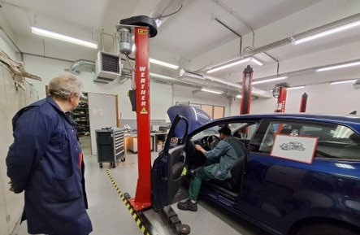
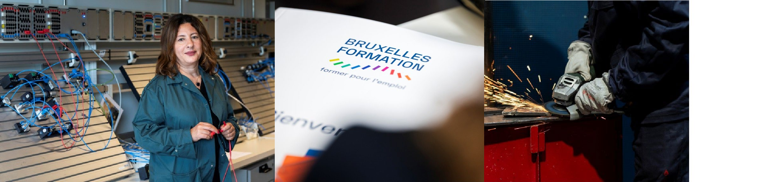

COEXISTENCE DES MESURES TRANSITOIRES ET DE L’APPLICATION DE LA NOUVELLE REGLEMENTATION
À un moment donné et pendant un certain temps, deux régimes distincts s’appliqueront aux stagiaires CCI en formation professionnelle :
Jusqu’au 01/03/2026 : stagiaires concernés par les mesures transitoires uniquement
A partir de mars-avril 2026 et jusque juin 2030 au plus tard : stagiaires toujours concernés par les mesures transitoires et stagiaires soumis à la nouvelle réglementation
Exemple : Formation professionnelle à temps plein (35h) de plus de 3 mois qui commence le 15/11/2026
Stagiaires CI admis avant le 01/03/2026 et dont la date de fin de droit est postérieure au 15/11/2026 : prolongation de la durée des allocations et gel de la dégressivité
Stagiaires CI admis après le 01/03/2026 :
pas de prolongation de la durée des allocations du fait de la formation (sauf infirmier/aide-soignante)
et pas de gel de la dégressivité

Slide 60
Partie III :
L’impact sur la gestion des contrats des stagiaires

Slide 61

Impact sur la gestion des contrats
Tous les soirs, un flux de données est envoyé de Bruxelles Formation vers Actiris, qui se charge de transmettre les informations à l’ONEM.
Ce flux de données comprend
  Les informations relatives au contrat du stagiaire (date de début, date de fin, régime horaire de la formation).
  La mention « fonction critique »
La dispense de recherche d'emploi est accordée automatiquement par Actiris sur base de ce flux de données, et permet de suivre la formation.
=> Les effets de droit de la nouvelle règlementation seront appliqués sur base des encodages dans Corail.
20

Slide 62

LES BONNES PRATIQUES INDISPENSABLES
Veiller à la gestion des contrats au plus près de la réalité de l'action de formation et à la précision des encodages.
Veiller à ne pas créer d'interruption de contrats entre les étapes de formation
Si le contrat doit être prolongé, veillez à faire la prolongation avant la date de fin de contrat.
21

Slide 63
Partie IV :
L’impact sur le dispositif de formation

Slide 64
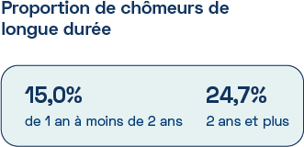
Profils actuels des chercheurs d’emploi en formation - Pôles de BF et partenaires
22.581 personnes formées en 2024 dont 15.609 CE. Parmi ces 15.609 CE :
5.480 étaient chômeurs complets indemnisés (CCI) soit 35,1%
1.858 bénéficiaient du revenu d’intégration (RIS) soit 11,9%
6.832 étaient demandeurs d’emploi libres (DEL) soit 43,8%
465 étaient des jeunes en stage d’insertion soit 3%
974 autres soit 6,2%
dont 17% de chômeurs complets indemnisés (CCI)

Slide 65
Le public en formation dans le futur et l’impact sur le dispositif de formation - Hypothèses
Chômeurs complets indemnisés (CCI)
  Besoin d’entrée en formation plus rapide
  Temps disponible pour la formation en bénéficiant des indemnités plus court
Demandeurs d’emploi libres (DEL)
  A priori pas de changements mais à surveiller
Public CPAS bénéficiaire RIS ou autres aides
  Surveiller impact de l’afflux de nouvelles demandes sur les bénéficiaires actuellement en formation
  Augmentation du volume et timing indéfinis
Echanges institutionnels avec Actiris et les CPAS.
Le dispositif de formation doit continuer à permettre des parcours de formation longs mais aussi s’adapter à des temps de formation disponibles plus courts.

Slide 66
Les axes de travail sur le dispositif de formation
Adaptation du dispositif de formation
  Analyse des possibilités de modularisation – Elaboration de parcours
  Accès à la formation - dispositifs d’entrée en formation (processus, seuils)
Sécurisation des parcours
  Amélioration des parcours de formation existants, étapes et durée (de chaque étape/globale)
Promotion de la formation en entreprise (FPIE)
Validation des compétences
Sortie vers l’emploi en fin de formation
Conseillers d’orientation :
  Importance de la formation des conseillers d’orientation
  Importance de l’information mise à leur disposition sur le site Web (Dorifor Gestion) : dates d’entrée en formation, régime horaire de la formation, durée de la formation

Slide 67




RESSOURCES MOBILISEES ET A VOTRE DISPOSITION
Webinaire sera complétée par une FAQ alimentée régulièrement
Evolutions du dispositif de formation : services des Directions Prod et Etudes et Développement
Gestion des stagiaires : le Sharepoint sera mis à jour
Communication interne et aux usagers : Direction Com
notamment Information sur site Web de BF et Mailings Actiris
26

Slide 68

Merci!

Slide 69





Bruxelles Formation et ses partenaires
BF carrefour – Cité des métiers
0800 555 66 – info@cdm-bp.brussels

Slide 70
La formation professionnelle à Bruxelles
Formation professionnelle : formation couverte par un contrat de formation professionnelle pour chercheur d’emploi de Bruxelles Formation, du Forem, du VDAB ou de l’ADG.
Bruxelles Formation est l’institution publique francophone en charge de la formation professionnelle à Bruxelles. Bruxelles Formation propose annuellement, avec ses partenaires, plus de 600 formations gratuites à destination des chercheuses et des chercheurs d’emploi bruxellois.

Slide 71
Chômeurs et chômeuses en formation concernés par la période transitoire (admission avant le 01/03/2026)
Arrêté régional : dispense automatique d’ACTIRIS pour formation professionnelle de minimum 4 semaines et minimum 20h/semaine
AR 25/11/1991 : 2 mesures qui permettent de sécuriser la situation
financière des CCI en formation professionnelle
(Art. 116§4) Gel de la dégressivité des allocations de chômage en
cas de formation professionnelle à temps plein (35h/semaine) d’au
moins 4 semaines
(Art. 116§2) Prolongation de la période d’indemnisation en cas de
formation professionnelle à temps plein (35h/semaine) d’au moins 3
mois

Slide 72
Chômeurs et chômeuses en formation concernés par la période transitoire
Mesures spécifiques : 3 catégories de formation permettent de prolonger la durée du droit aux allocations de chômage.
Pour connaître votre situation personnelle (date de fin de droit + mesures spécifiques qui vous concernent), consultez le courrier envoyé par l’ONEM.

Slide 73
Mesure 1 – Pour les bénéficiaires d’allocations de chômage ordinaire et les bénéficiaires d’allocation d’insertion
Formation ininterrompue préparant à un métier en pénurie entamée avant le 1/01/2026 et pour laquelle une dispense a été accordée par Actiris.
5

Slide 74

Commis de cuisine avec Horeca Be Pro
MESURE 1
Début : 2/12/2025 – Durée : 7 mois – Horaire : 35h/semaine
= Métier qui recrute (liste des fonctions critiques)
=> Formation préparant à un métier en pénurie
entamée avant le 1e/01/2026

Slide 75
Mesure 2 – Pour les bénéficiaires d’allocations de
chômage ordinaire uniquement
Formation professionnelle à temps plein (35h/semaine) d’une durée d’au moins 3 mois entamée avant la date de fin de droit.
7

Slide 76
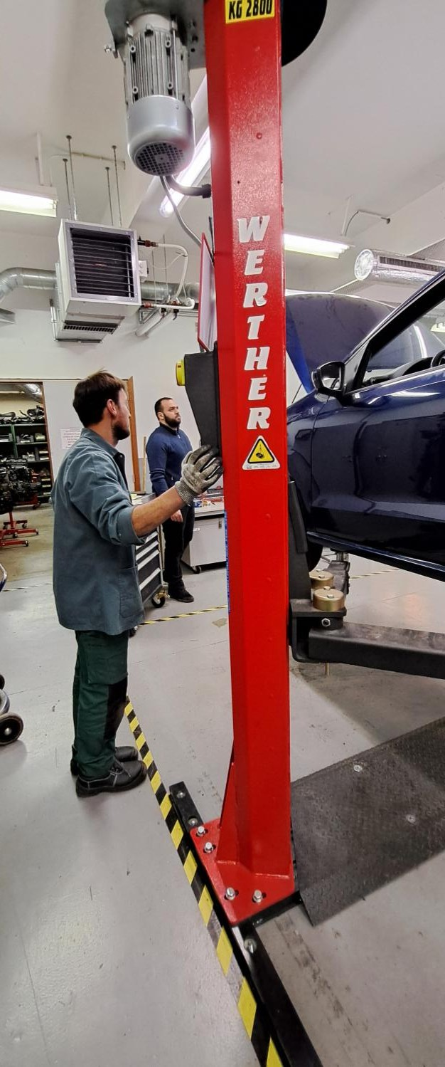
Mécanicien d’entretien
automobile – BF technics
MESURE 2
Début : 23/02/2026 – Durée : 7 mois – Horaire : 35h/semaine
=> Formation professionnelle de minimum 3 mois
à temps plein

Slide 77
Mesure 3 – Pour les bénéficiaires d’allocations d’insertion uniquement
Formation ininterrompue qui ne prépare pas à un métier en pénurie ou qui prépare à un métier en pénurie mais a démarré après le 31/12/2025 et pour laquelle une dispense a été accordée par Actiris.
9

Slide 78



Animateur socioculturel - Ceméa
MESURE 3
Début : 20/01/2026 – Durée : 6 mois – Horaire : temps plein
⇒ Formation ininterrompue qui prépare à un métier en pénurie
⇒ Dispense d’Actiris : formation professionnelle de
minimum 4 semaines, minimum 20h/semaine
10

Slide 79
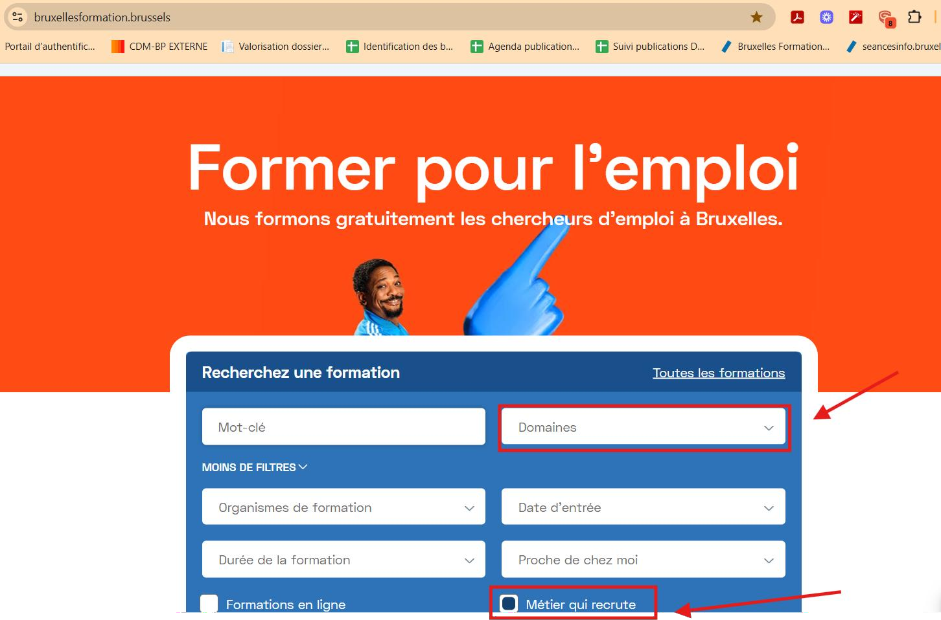
Catalogue des formations professionnelles
www.bruxellesformation.brussels
11

Slide 80
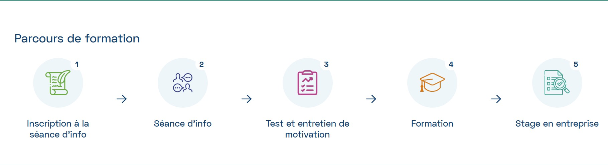
Le parcours d’entrée en formation

Slide 81
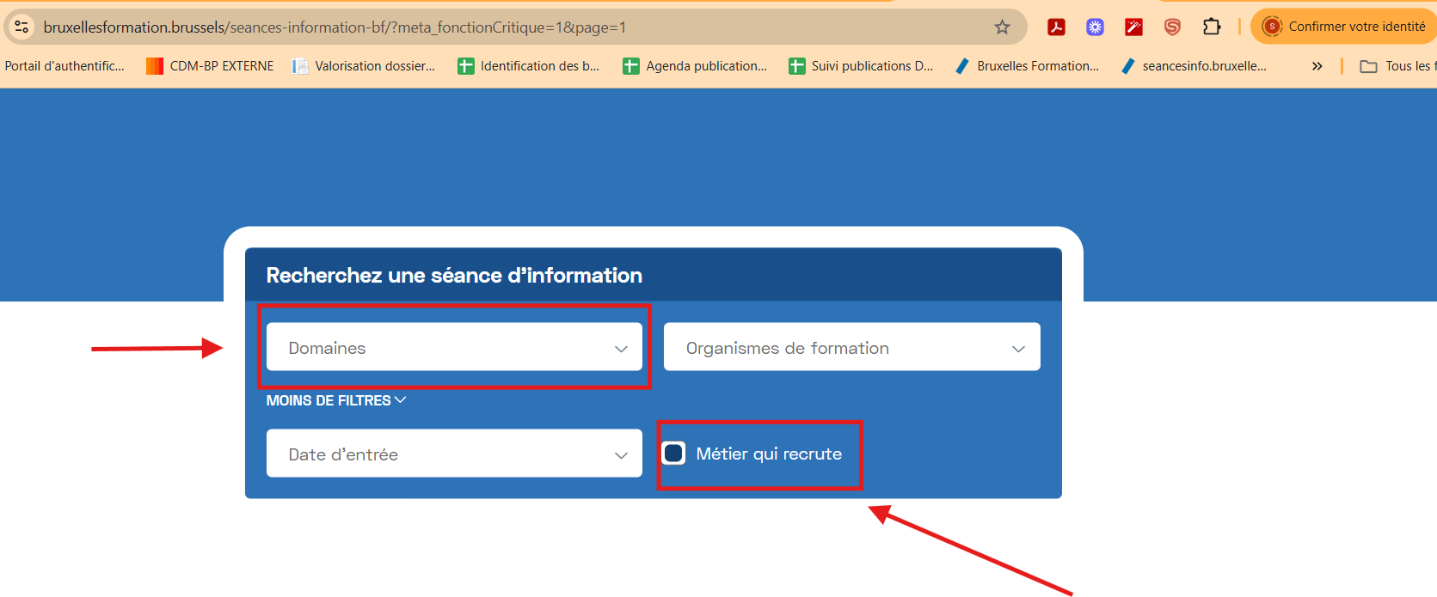
Agenda des séances d’information
13

Slide 82
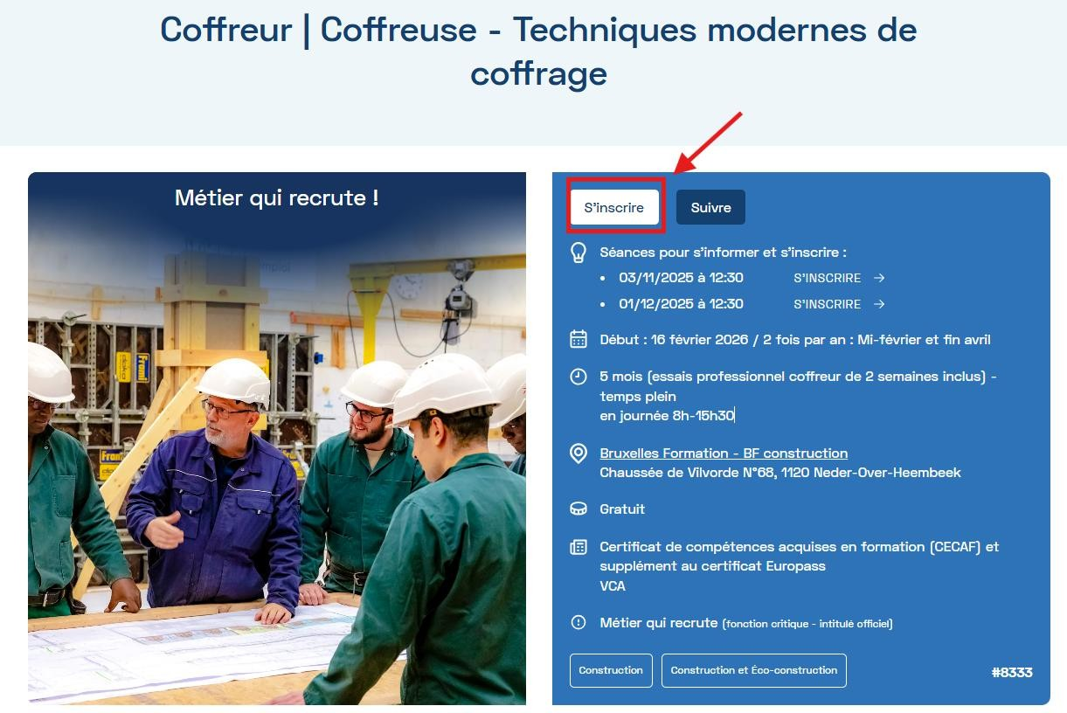
Comment postuler à une formation ?

Slide 83
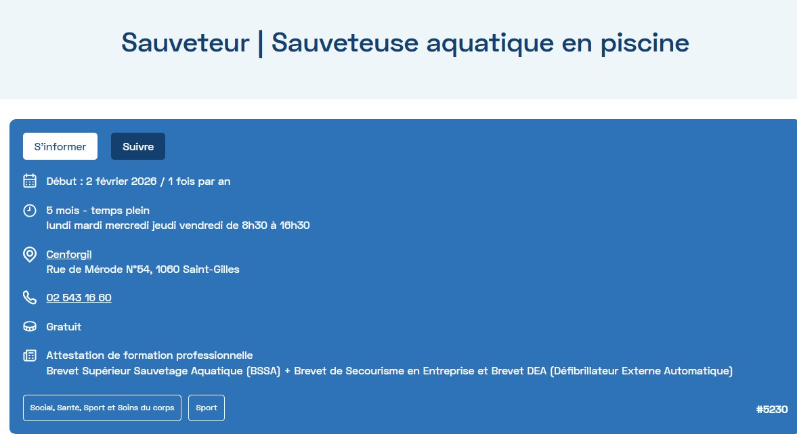
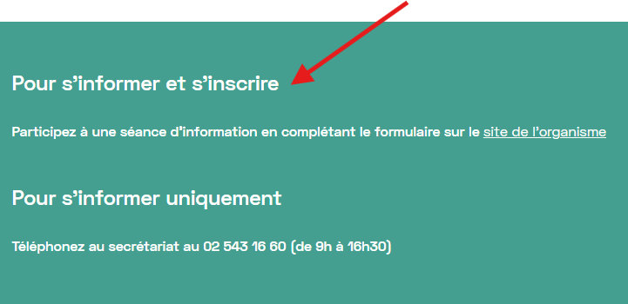
Comment postuler à une formation ?

Slide 84
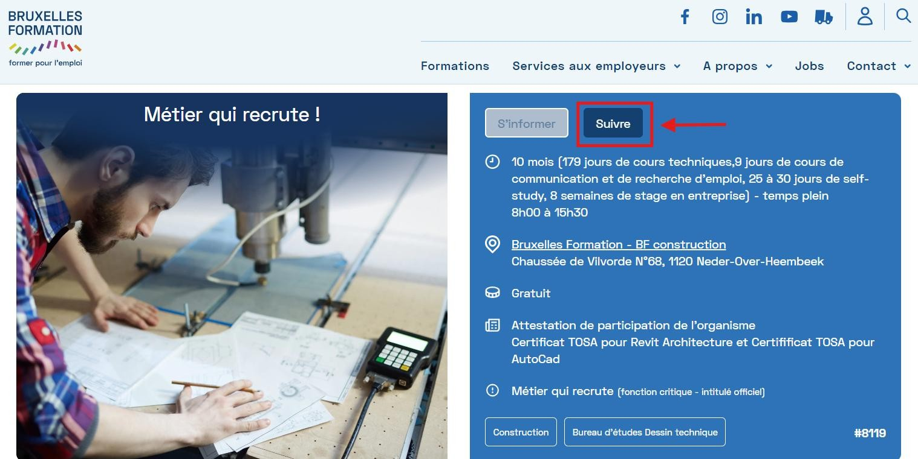
Il n’y a pas d’inscription pour le moment ?

Slide 85

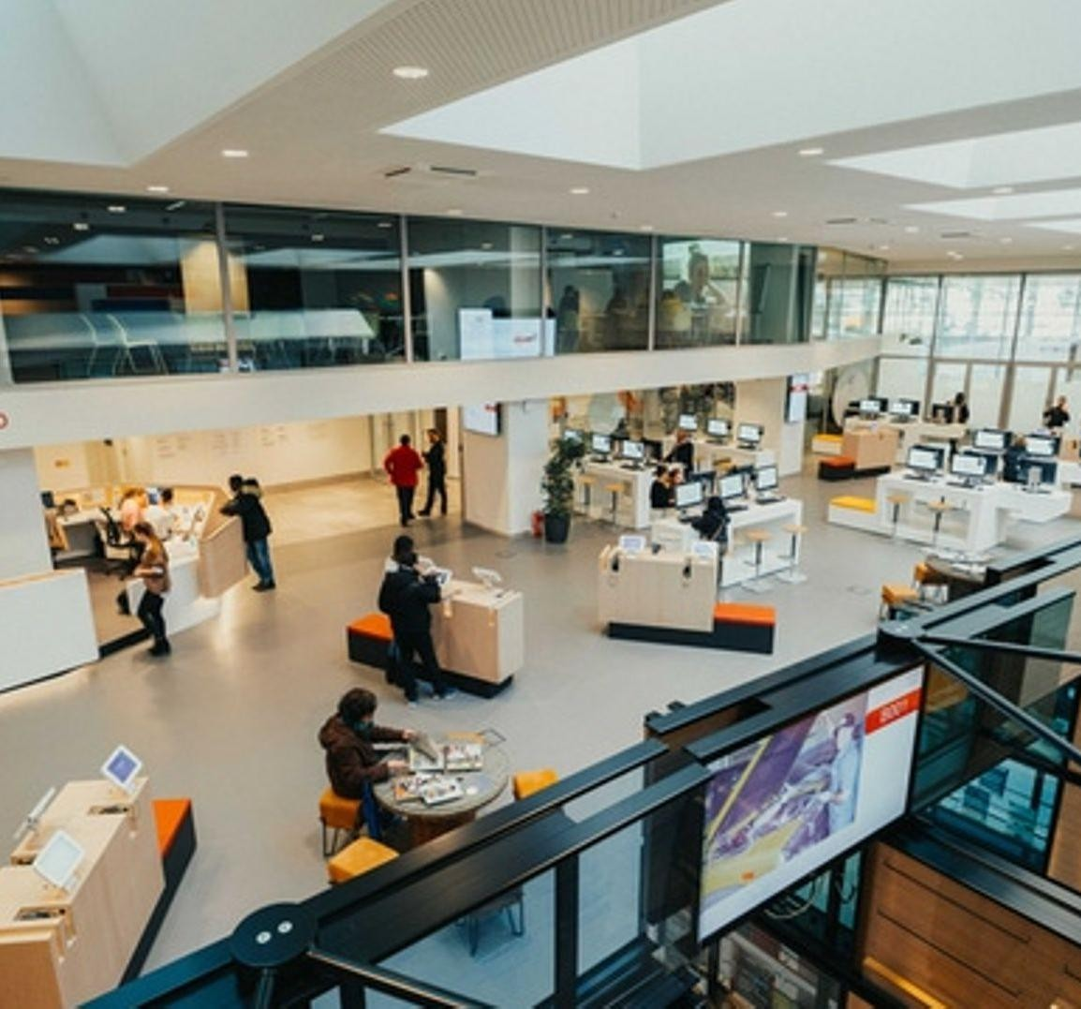

Besoin d’aide pour trouver une formation ?
Cité des métiers de Bruxelles
Horaires d’ouverture (sans rendez-vous)
Lundi, mardi, mercredi et vendredi : 9h30 – 16h
Jeudi 13h30 - 19h (hors congés scolaires)
Le conseil individuel est fermé de 12h30 à 13h30.
L’espace documentaire reste accessible sur l’heure
de table.
Adresse
Tour Astro (rez-de-chaussée)
Avenue de l’Astronomie 14 (Métro Madou)

Slide 86





Merci !
BF carrefour – Cité des métiers
info@cdm-bp.brussels
0800 666 55

Slide 87
Exclusion du chômage: conséquences pour les mutuelles

Slide 88
4 consequences:
Maintien du droit au remboursement des soins de santé
Ouverture d’un droit aux indemnités de mutuelle
Ouverture d’un droit aux allocation d’handicap.
Révision du taux d’indemnisation.

Slide 89
Maintien du droit au remboursement des soins de santé
Droit ouvert sur base d’une « qualité ».
Statut de « chômeur contrôlé » = qualité qui ouvre le droit au remboursement des SDS.
Perte du statut Perte de droit aux SDS.
Obligation de changer la « qualité » pour conserver le droit.
Pas d’urgence: maintien du droit jusque 31/12/2027.
Plusieurs possibilités:
  Qualité de résident.
  Inscription comme PAC
  Si la personne retrouve un travail, alors inscription comme « travailleur salarié »

Slide 90
Ouverture d’un droit aux indemnités de mutuelle
Remise d’un certificat médical avec dates de début et de fin + diagnostic.
Délai de 30 jours après la perte de qualité (max 31/01/26).
Reconnaissance par le MC: perte de capacité de gain > 66%
« la capacité de gain » doit exister avant le début de la maladie.
Condition de « qualité »: statut de chômeur: OK
Condition de stage: 180 jours sur l’année avant le début de la maladie.
Reconnaissance limitée dans le temps. Prolongation possible en fonction de la maladie et reconnaissance du MC.
Dispositifs de remise au Travail.

Slide 91
Ouverture d’un droit aux allocations d’handicap
Matière pas du ressort des mutuelles, mais le service social peut aider à introduire les demandes.
Autres possibilités pour introduire: commune, CPAS, autres AS, personne elle-même.
2 types d’allocations sur base d’une reconnaissance médicale:
  ARR: IT > 66%
  AI: perte d’autonomie > 7 points ( difficulté dans: déplacements, hygiène personnelle, préparation des repas, entretien du logement, contacts sociaux et conscience des dangers.
Autres conditions: résidence, nationalité, situation familiale, revenus.

Slide 92
Révision du taux d’indemnisation:
Suppression du chômage = diminution des revenus du ménage.
Si un autre membre du ménage perçoit des allocations sociales: indemnités de mutuelle, allocations d’handicap, aides du CPAS,..
La diminution des revenus du ménage peut avoir un impact sur le montant de cette allocation.
Demande à faire auprès de l’organisme de paiement: mutuelle, DGPH ou CPAS pour revoir le calcul.

Slide 93

Le CPAS : Rôle, Droits, Devoirs & Accompagnement
Comprendre le fonctionnement du CPAS et son accompagnement social

Slide 94

Qu’est-ce qu’un CPAS ?
Le CPAS, c’est quoi ?

Slide 95
Le CPAS, c’est quoi ?
Service public local qui garantit le droit à une vie digne.
Aide aux personnes en difficulté qui ne peuvent pas subvenir seules à leurs besoins.
Intervention si aucun autre droit (mutuelle, chômage, pension, etc.) n’est ouvert.

Slide 96
Compétence territoriale du CPAS
Quel CPAS est compétent ?

Slide 97
Quel CPAS est compétent ?
Le CPAS compétent est celui de la commune dans laquelle la personne réside effectivement.
Une résidence effective = vivre réellement et habituellement à cette adresse (pas seulement être domicilié·e).
Cas particuliers : personnes sans-abri, en institution ou en séjour temporaire → analyse au cas par cas.

Slide 98
Les droits des bénéficiaires
Quels sont vos droits au CPAS ?

Slide 99
Quels sont vos droits au CPAS ?
Droit à une aide financière (revenu d'intégration ou aide équivalente)
Droit à un accompagnement global (social, professionnel, administratif)
Droit au respect de la dignité et à la confidentialité
Droit de recours en cas de refus

Slide 100
Les devoirs des bénéficiaires
Quels sont vos engagements ?

Slide 101
Quels sont vos engagements ?
Fournir des informations exactes et complètes
Collaborer activement à l’enquête sociale
Respecter les obligations du PIIS
Signaler tout changement de situation dans les délais

Slide 102
Documents à apporter pour l’enquête sociale
Préparer son rendez-vous au CPAS

Slide 103
Préparer son rendez-vous au CPAS
Carte d’identité / composition de ménage
Justificatifs de revenus (fiches de paie, allocations, etc.)
Preuves de dépenses (loyer, factures, charges)
Contrat de bail / documents bancaires récents
Tout document utile à l’évaluation de la situation
Objectif : permettre à l’assistant·e social·e de comprendre votre situation pour ouvrir le droit.

Slide 104
Quel accompagnement est proposé ?
Un accompagnement personnalisé

Slide 105
Un accompagnement personnalisé
Un·e assistant·e social·e référent·e
Aide dans les démarches administratives, juridiques, ou sociales
Soutien à la recherche de formation ou d’emploi
Mise en place de projets de vie ou de réinsertion

Slide 106
Conclusion & message clé
Le CPAS, un soutien vers l’autonomie

Slide 107
Le CPAS, un soutien vers l’autonomie
Le CPAS est là pour vous accompagner, pas pour vous juger.
C’est un droit, mais aussi un engagement mutuel.
Ensemble, nous construisons des solutions durables.

Slide 108

Que faire en fin de droit au chômage ?
La loi sur les allocations de chômage a changé,
qu’est-ce que cela implique pour vous?

Slide 109

Vous êtes au chômage depuis 2 ans ou plus, et vous touchez une allocation via :
La FGTB
La CSC
La CGSLB
La CAPAC
Oui?
Alors vous avez ou allez recevoir une lettre de l’ONEM qui précise la date de fin des allocations.
Gardez précieusement cette lettre.

Slide 110

Que faire?

Slide 111
Soit vous ne faites rien
Dans ce cas, vous ne toucherez plus d’allocation de chômage à la date indiquée par l’ONEM sur son courrier. Si vous n’avez pas d’autres revenus, vous risquez donc de vous retrouver sans ressources.
Attention!
Si vous voulez avoir un revenu, il faut intervenir tout de suite sans attendre la fin des allocations parce que certaines solutions doivent se décider très vite.

Slide 112
Soit vous pouvez travailler.
Alors:

Slide 113
Soit vous continuez à chercher un emploi;
Demandez conseil à Actiris, à votre mission locale ou à la maison d’emploi de votre commune.
Si vous trouvez un emploi à au moins mi-temps, vous conservez le complément chômage.

Slide 114
Soit vous entamez une formation dans un métier critique
Inscrivez-vous avant le 31/12/2025 dans une des formations reprises sur la liste d’Actiris et demandez à Actiris la maintien de vos allocations de chômage ainsi qu’une « dispense de disponibilité ».
Un métier critique est un métier pour lequel les employeurs éprouvent des difficultés à trouver du personnel.

Slide 115
Si vous ne pouvez pas travailler parce que:

Slide 116

Vous êtes malades
Demandez un certificat médical à votre médicine et contactez votre mutualité pour demander une indemnité d’incapacité de travail.
Vous êtes trop âgé.e et vous voulez accéder à la pension
Appelez le numéro spécial pension (le 1765) avec votre numéro de registre national sous la main pour savoir si vous êtes dans les conditions et comment faire.
Vous avez un handicap
Demandez une reconnaissance d’handicap via My Handicap – Contactez votre mutualité ou l’administration communale de votre lieu de résidence pour vous aider à introduire votre demande.

Slide 117
Si aucune de ces solutions n’a fonctionné avant le retrait de vos allocations de chômage:

Slide 118

Si vous avez plus droit aux allocations et que vous n’avez pas d’autre ressources suffisantes, allez rapidement au CPAS du lieu ou vous résidez habituellement:
Avec votre carte d’identité et le descriptif des revenus des membres de votre famille vivant sous le même toit.
Apres une enquête sur les besoins de votre ménage, le CPAS décidera s’il vous octroie une aide, éventuellement financière.
Cette demande ne peut être introduite qu’après la fin de vos allocations chômage.

Slide 119


Infosession CSC Bruxelles – Brabant Flamand
Défendre vos droits
si vous êtes confrontés
à une situation illégale
Alain Vermote
Responsable service juridique
CSC Bruxelles-Brabant Flamand
Notes:
J

Slide 120

Vous avez des droits
Les nouvelles règles dites "Arizona"
vont entraîner de nombreuses
exclusions ou des refus d’allocations
Vous avez des droits
et vous pouvez
contester une décision illégale
MAIS
cela ne veut pas dire
que tout est automatique ou légal

Slide 121

Exemples de situations concrètes
L’ONEM
vous exclut alors que vous remplissez les nouvelles conditions
Le CPAS
rejette votre demande de revenu d’intégration ou d’aide sociale sans justification valable
Votre mutualité
refuse de vous indemniser alors que votre médecin traitant atteste une incapacité de travail
Le SPF
rejette votre demande d’allocation pour personne handicapée
Votre employeur
ne respecte pas vos droits en matière de salaire ou de conditions de travail

Slide 122

L’assistance juridique CSC
Vous devez être affilié.e depuis minimum 6 mois au moment du litige
Nous rassemblons, avec votre aide, tous les documents
Nous analysons votre dossier
Nous introduisons le recours en justice
Nous vous représentons devant les juridictions du travail au moyen d’une procuration
Si c’est le cas, vous avez droit à une assistance juridique complète sans frais supplémentaire
La CSC est là
pour vous informer
et vous défendre

Slide 123


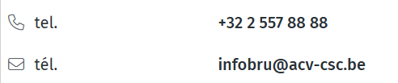

Que faire si vous êtes concerné.e.s ?
Dès réception d’une décision problématique
Prenez contact via
Remettez-nous tous les documents utiles
Suivez nos conseils
Les délais sont courts !

Slide 124
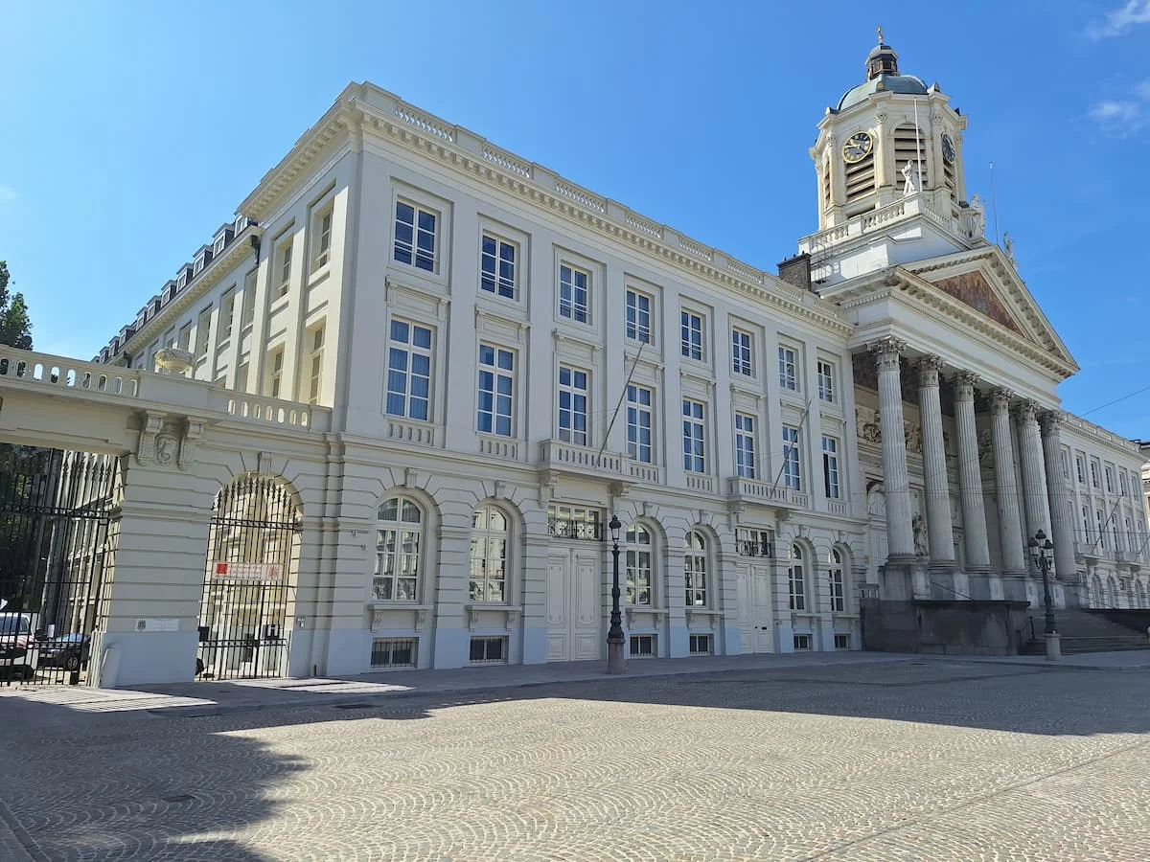

Sans attendre, la CSC va à la Cour Constitutionnelle
Pour DEMANDER 2 CHOSES
1.suspendre
la réforme
2. ANNULER
la réforme
VERDICT AVANT FIN DECEMBRE 2025
VERDICT APRès JANVIER
2027

Slide 125

Infosession CSC Bruxelles – Brabant Flamand
,
Merci pour votre attention – Met dank voor jullie aandacht

